Slide 1
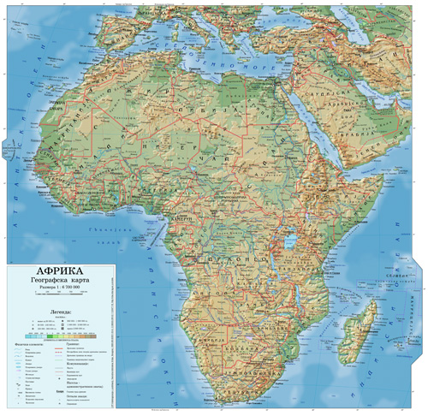
СТАНОВНИШТВО, ПРИВРЕДА И РЕГИОНАЛНА ПОДЈЕЛА АФРИКЕ

Slide 2
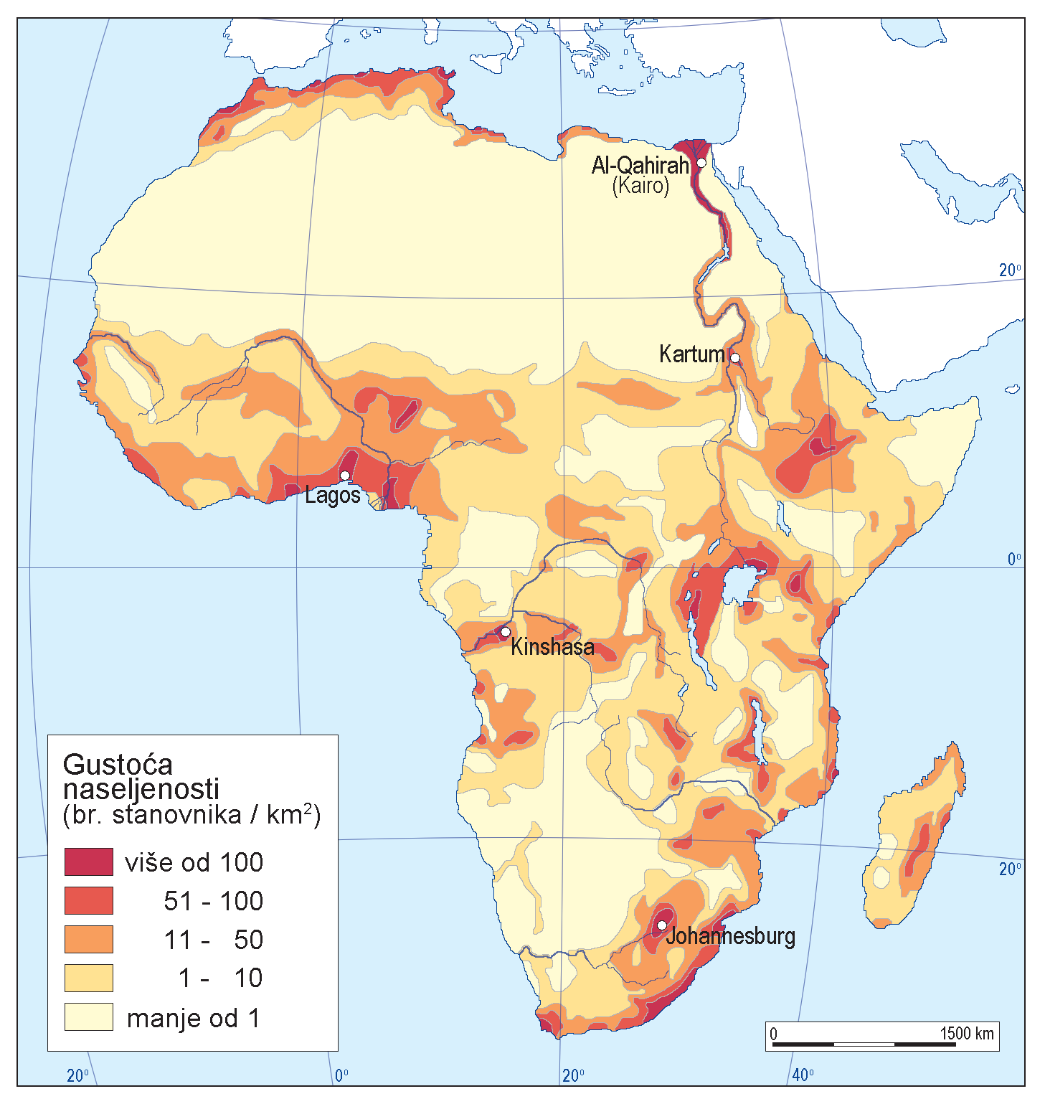
СТАНОВНИШТВО
1.250.000.000 становника.
Просјечна густина насељености
41 ст/км².
Најгушће насељена подручја су:
област источне Африке
долина ријеке Нил
долина ријеке Нигер
обала Средоземног мора и
најјужнији дио континента.
Животни вијек кратак.
Низак ниво образовања.

Slide 3
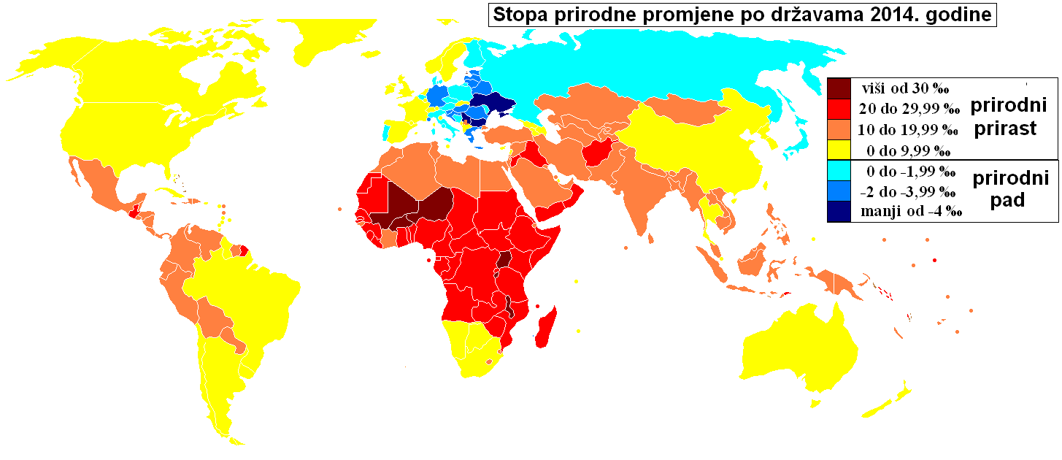
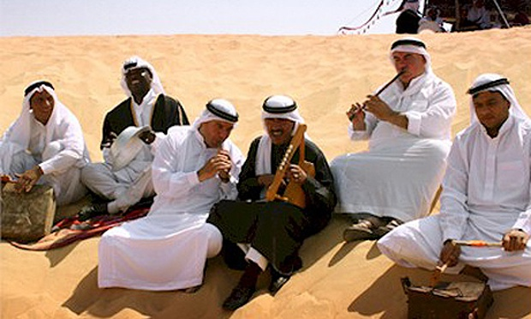
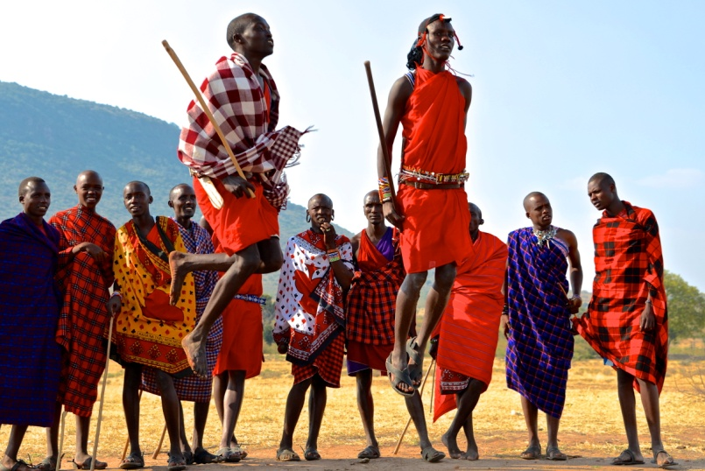
Природни прираштај у Африци 2014.
Природни
прираштај
Природни
пад
Африка је континент са највећим природним прираштајем на свијету 26 ‰.
Велики удио у укупном становништву чини младо становништво до 15 год.
Становништво бијеле расе углавном насељава простор Сјеверне Африке и крајњи југ а црна раса насељава сав простор јужно од Сахаре.

Slide 4
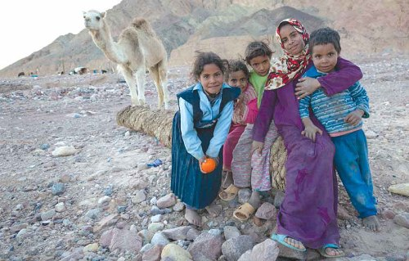
Старосједиоци сјеверног дијела су народи хамитске групе који имају заједничке коријене у језику а то су: Бербери,Туарези, Египћани и Копти.
Туарези живе у Сахари
Бербери насељавају подручје Атласа.
На простор сјевера Африке доселили су се Арапи - семитски народи који су покорили хамите и наметнули им свој језик, културу и религију ( ислам).

Slide 5
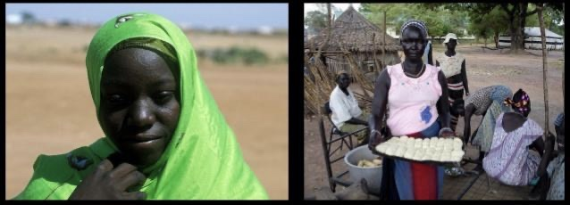
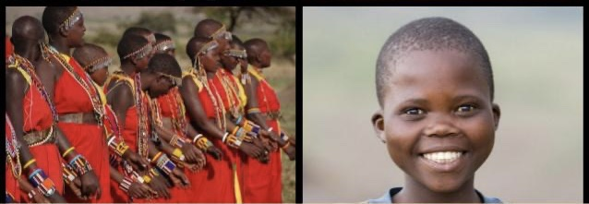
Становништво црне расе се може сврстати у двије групе:
Судански и Банту црнци.
Судански црнци
Живе на простору Суданске висоравни, „ Гвинејске Африке“ и Етипске висоравни.
Банту црнци
Живе у басену Конга, на Jезерској висоравни и у Јужној Африци.

Slide 6
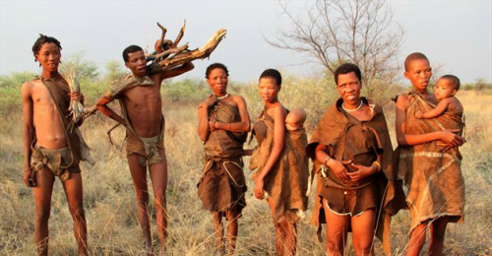
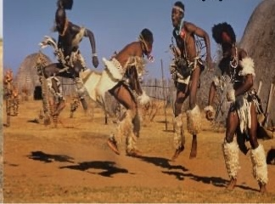
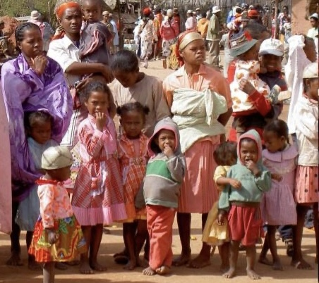
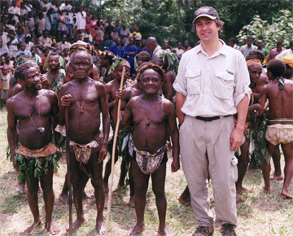
Најстарије становништво негроидне расе су: Бушмани , Хотентоти и Пигмеји.
Најстарије становништво Афркике су: Бушмани, Хотентоти и Пигмеји.
Бушмани
Хотентоти
Бушмани и Хотентоти живе у Јужној Африци.
Пигмеји живе у басену Конга.
Малгашани су народ настао мијешањем старосједилаца и досељених Малајаца на острву Мадагаскар.

Slide 7
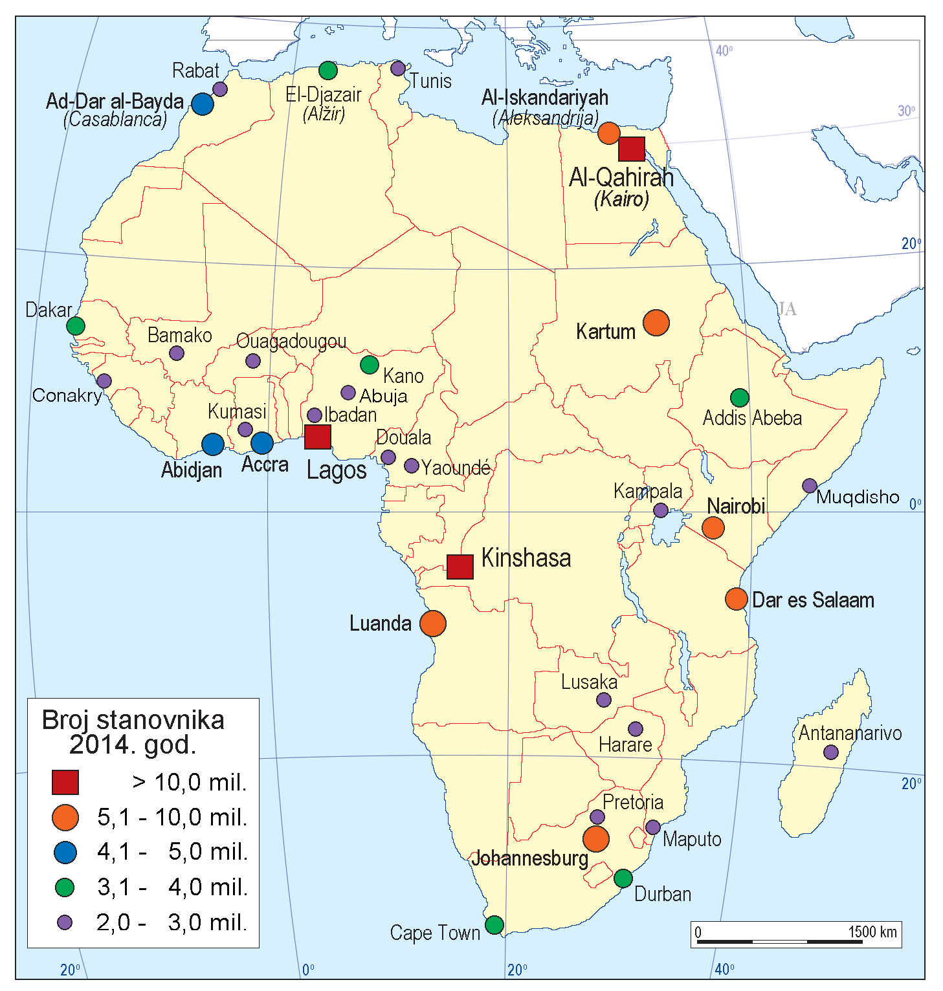
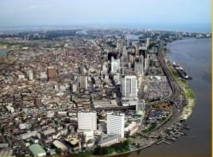
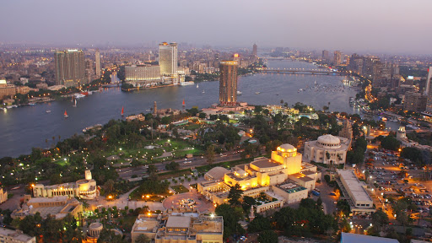
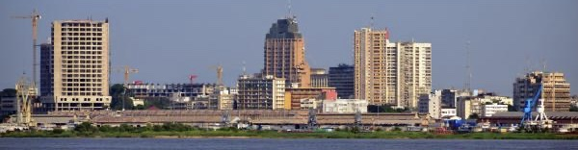
Већина становништва живи у селима.
Изражене су миграције из неразвијених у привредно развијеније дијелове континента.
Лагос
Највећи градови Африке су:
Каиро- Гиза (англомерација са 15 милиона становника)
Лагос у Нигерији и
Киншаса у ДР Конго.
Каиро
Киншаса

Slide 8
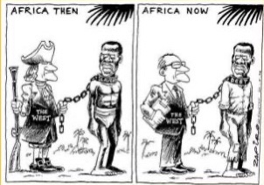
Са великим географским открићима започео је и процес колонијализације Африке.
Колонијализам јесте наметање власти над зависном територијом са циљем искориштавања њених природних богатстава.
1914. godina
Колонијалне силе: Португалија, Велика Британија,
Француска , Холандија и Шпанија.
Деколонијализација или борба за ослобађање од
колонијалне власти започиње након Другог свјетског рата и трајала је 40 година док се нису ослободиле
све државе Aфрике.
Неоколонијализам зависност
Афричких држава од бивших
колонијалних сила.
Новостворене државе су имале природна богатсва која је требало експлатисати али су биле сиромашне без образованих стручњака па су тако помоћ тражиле у бившим колонијалним силама које су привредно и економски помогле али су исто тако утицале на привреду државе.

Slide 9
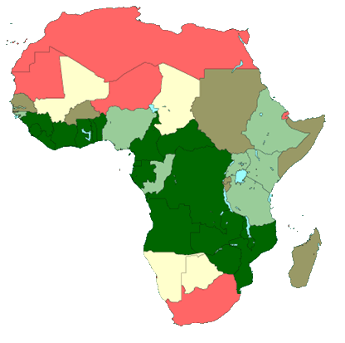
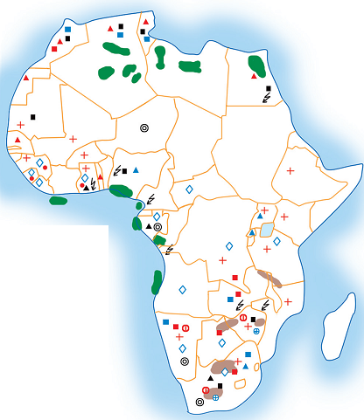

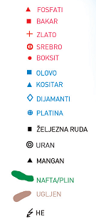
ПРИВРЕДА
Најнеразвијенији континет- иако има много природних богастава. На ово је утицао мањак обрадивих површина, пораст броја становника и дуг временски период под колонијалном влашћу.
Богаство Африке: шуме (тропске)
нафта
рудна богаства
Удио шума у укупном територију(%)

Slide 10
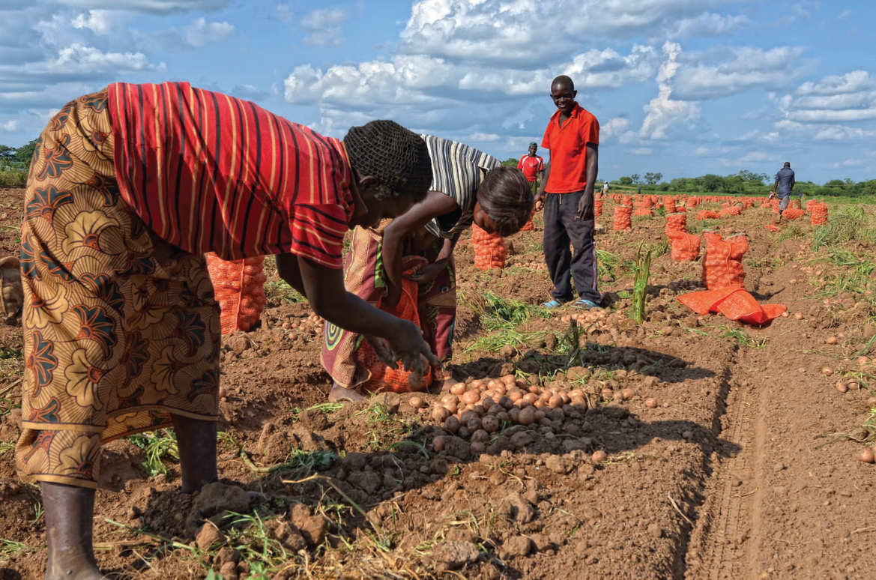
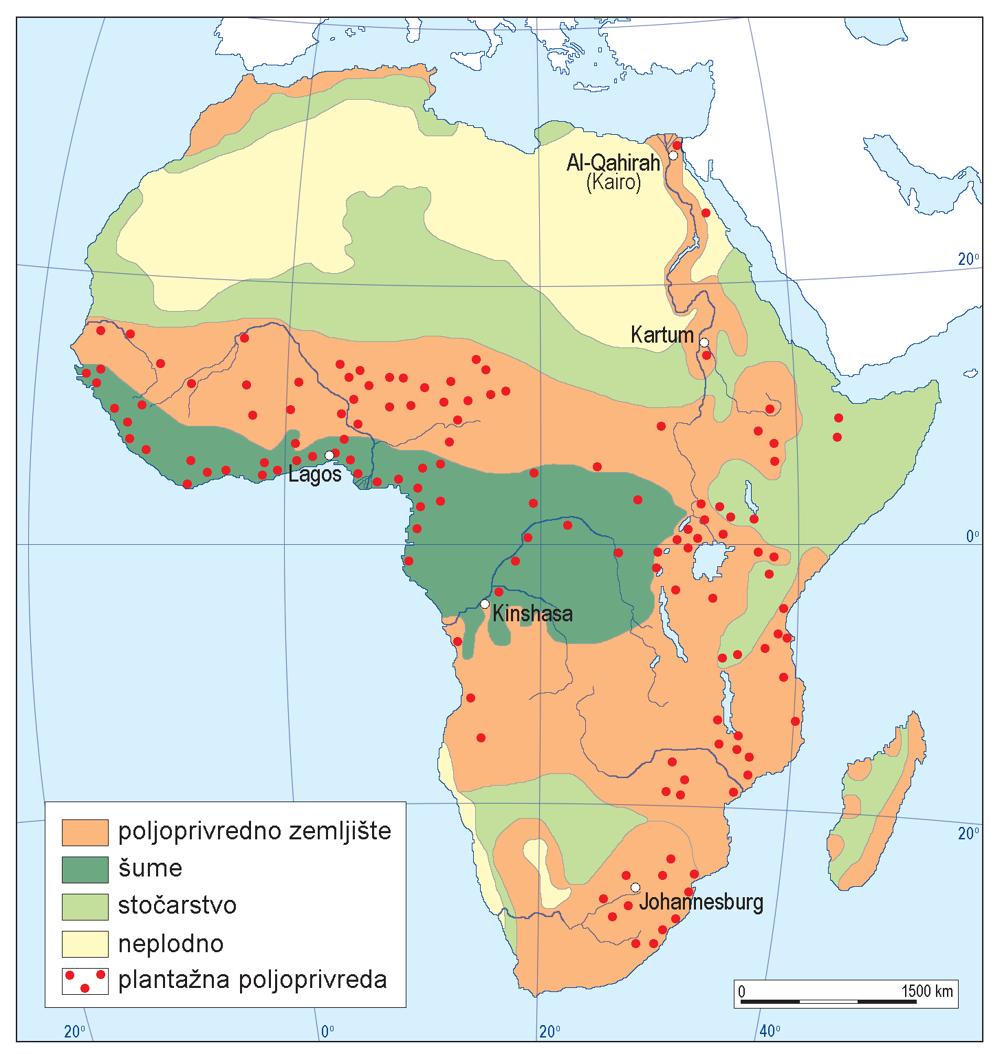
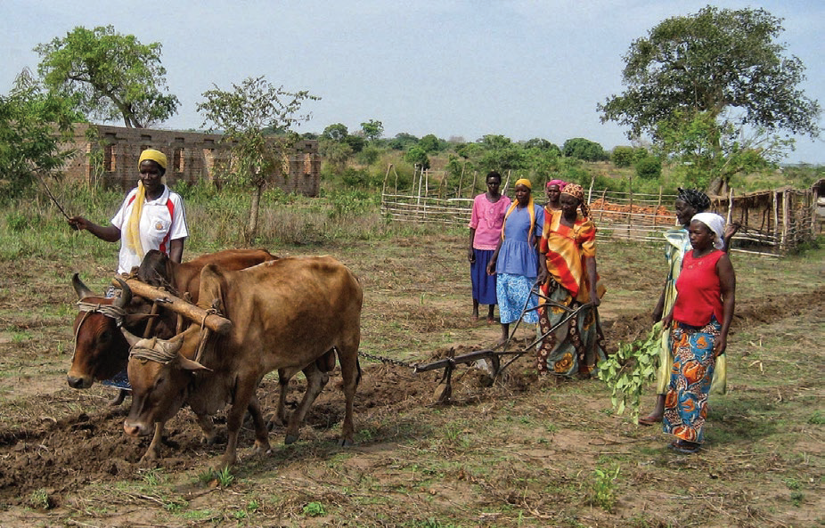
плантажна производња
ПОЉОПРИВРЕДА
Два начина производње:
примитивна и плантажна производња
Кориштење земљишта у Африци
примитивна производња

Slide 11
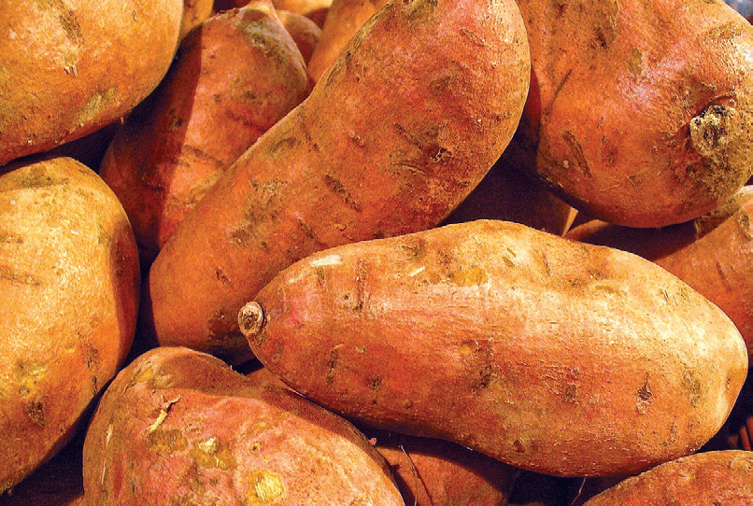
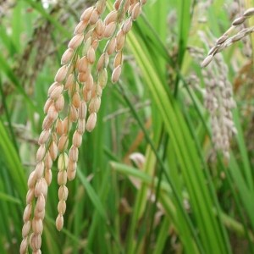
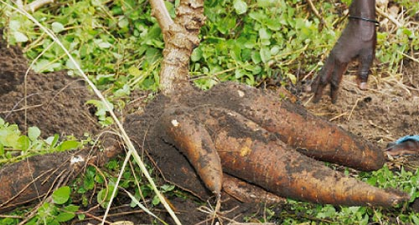
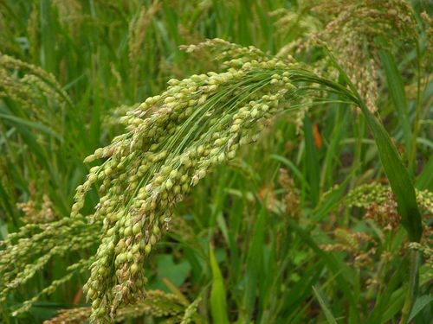
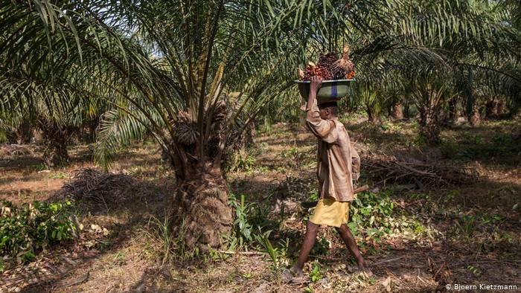
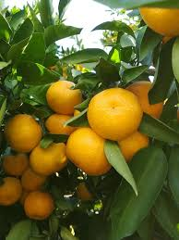
Културе које становништво узгаја за своје потребе:
Пиринач
Маниока
Батата
Просо
Уљана палма
Агруми

Slide 12
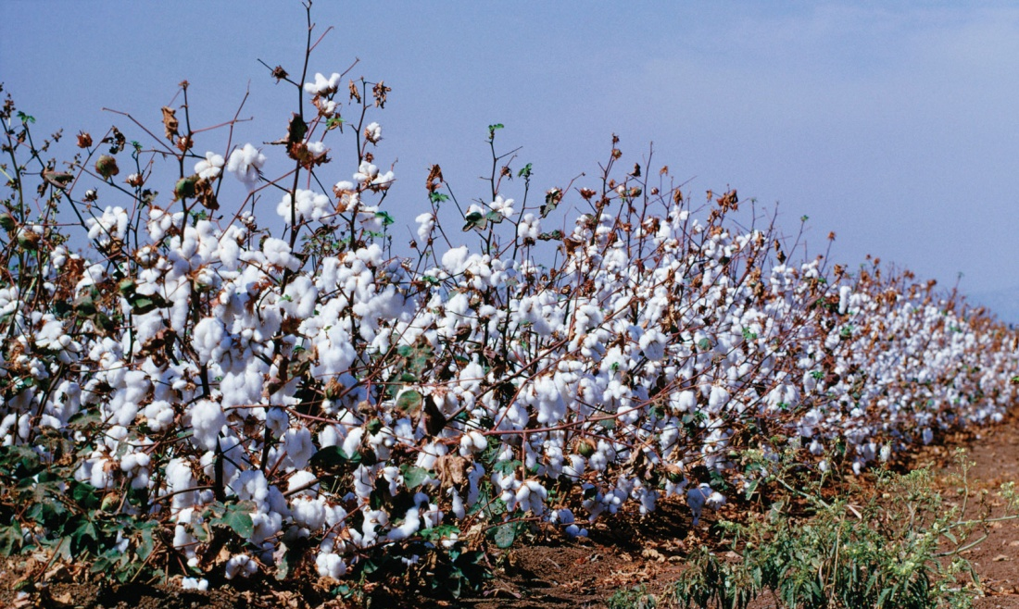
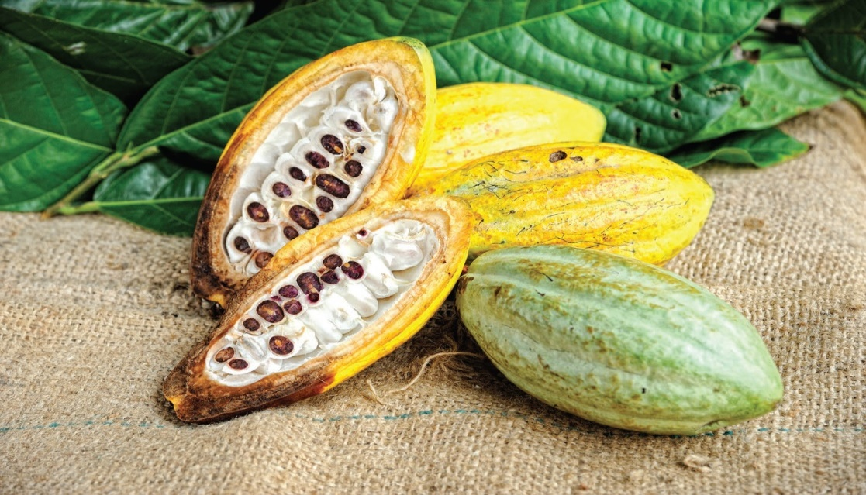
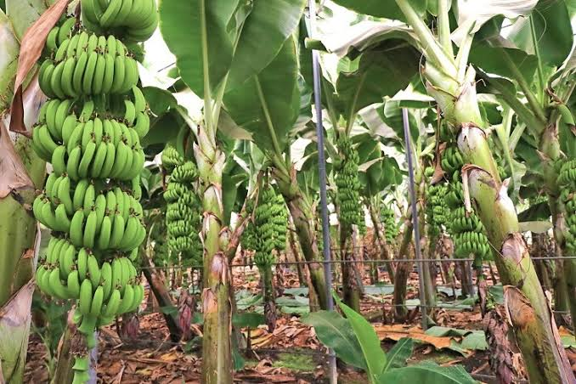
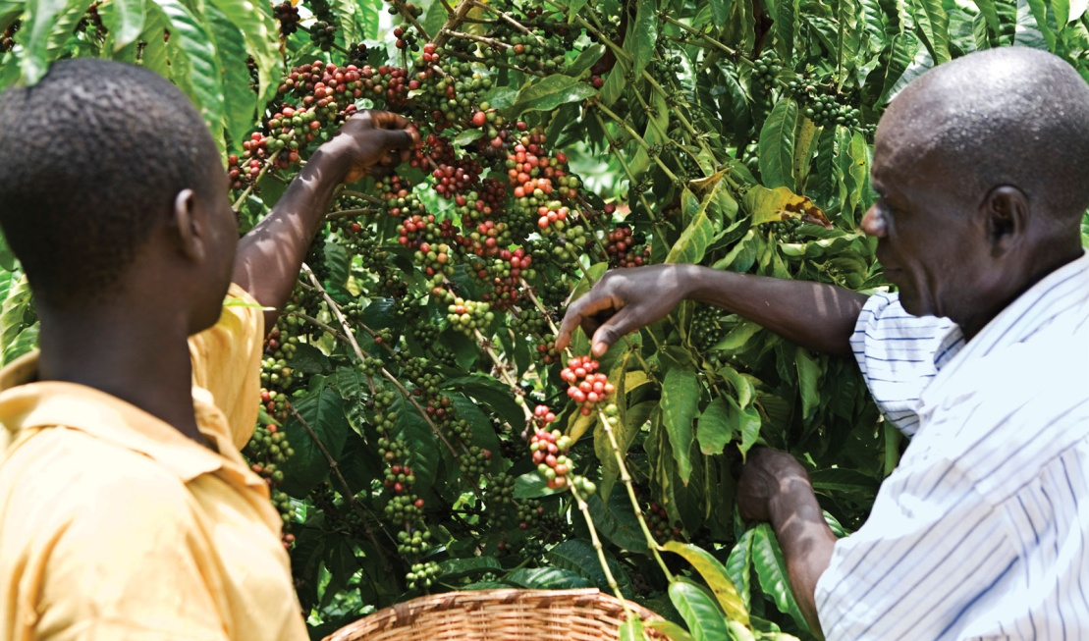
Плантажна производња:
Какаовац
Памук
Кафа
Плаантажа банана

Slide 13
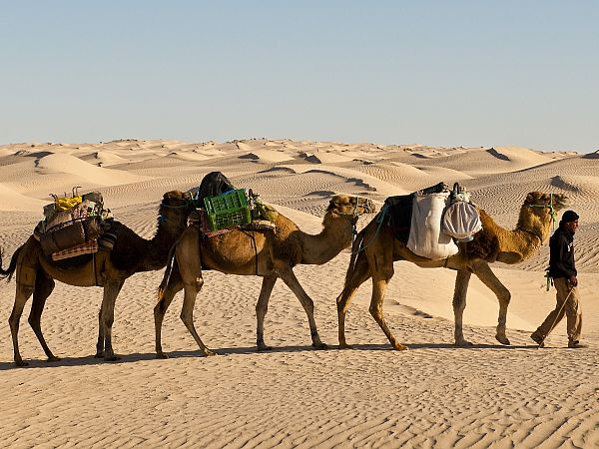
Сточартво слабо развијено (екстензивни тип): козе, овце говеда и камиле
Индустрија није много развијена – утицај колонијализма.
Туризам се развија- Египат већ одавно привлачи туристе..

Slide 14
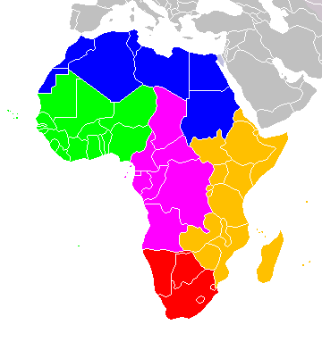
РЕГИОНАЛНА ПОДЈЕЛА
Сјеверна Африка
Источна Африка
Гвинејска Африка
Басен Конга
Јужна Африка

Slide 15
Домаћа задаћа:
Сазнај на интернету зашто се у Африци за дијаманте користи назив „крвави дијаманти“!

